Slide 1
HTML簡介與應用
Notes:
http://mirlab.org/jang/books/html/
http://www.freelicence.com/index.htm

Slide 2
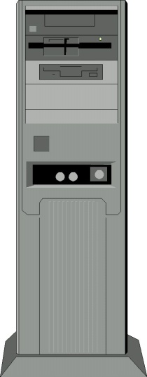
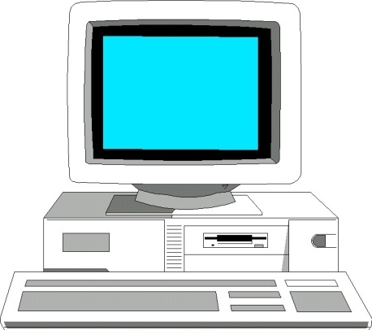
HTML網頁運作原理
網站伺服器
HTTP request
(http://website/test.htm)
HTTP response
<html>
<b>大家好</b>
</html>
網站伺服器負責依據 HTTP 請求提供對應的 HTML網頁
客戶端(瀏覽器)
大家好
瀏覽器負責解譯HTML並產生網頁

Slide 3
WWW, HTTP, and HTML
WWW: World Wide Web, 或稱 Triple W. 全球訊息網 or 萬維網(大陸翻譯)
HTTP (HyperText Transfer Protocol) , HTTP 是一種通訊協定,伺服器與瀏覽器之間的資料傳輸規格。
HTML (HyperText Markup Language): 網頁文件排版規格。

Slide 4
網站伺服器(Web Server)
是指在網際網路上的一台伺服器
如 Microsoft IIS, apache…
支援 HTTP 傳輸協定
管理HTML網頁
可執行伺服器端程式(asp.net, PHP…)等以動態產生網頁

Slide 5
HTML簡介
HTML (Hypertext Markup Language):是在World Wide Web上發表資訊的標準語言
是一種標籤語言
連結網頁伺服器，下載 HTML 網頁
使用瀏覽器解讀及呈現 HTML 格式的網頁
HTML 檔副檔名必須為 htm 或是 html

Slide 6
HTML 的基本架構
<html> <head> <title>網頁製作教學</title> </head> <body> BODY之間可包含許多網頁標籤，是網頁的主要呈現部分。 </body> </html>

Slide 7
HTML 的基本架構
<html>…</html>區塊
整份HTML 文件是使用<html>標籤包圍
內含<head>和<body>區塊
<head>…</head>區塊
HTML 文件的標題區塊
<body>..</body>區塊
網頁呈現內容放在此區塊

Slide 8
標題標籤<head> 的子標籤
初學者只要能改變<head> 內含的 <title> 標籤即可
<title> 標籤:瀏覽程式標題列的文字內容，Eg:
<head> <title>Title of the document</title> </head>
Header 進階說明連結:
http://blog.roachking.net/blog/2012/11/05/html5-head/

Slide 9
HTML 內容標籤<body>
<body>標籤是HTML 文件的內容
包含：文字、圖片、表格、表單輸入、影音體等
如google、youtube、奇摩網站、moodle.....

Slide 10
HTML語法
HTML是由「標籤」(tag)與「屬性」(attribute)所組成，瀏覽器只要看到HTML標籤與屬性，就能解譯成網頁。
例:
<h1 color="yellow" align="center">寒假快樂!</h1>
起始標籤
屬性
屬性值
屬性
屬性值
內容
結束標籤
Notes:
雖然HTML原始檔為純文字檔，但由於文字指向多媒體元件的指標，所以網頁上會出現圖片、影像或聲音等效果。
例 : 將文字設定為標題一，且文字為黃色，置中對齊。

Slide 11
標籤(Tag)
標籤 (Tag): HTML 網頁包含許多不同功能的標籤 (Tag)
如: <body>主體、<h1>標題一、<p>段落、<b>粗體 等
HTML標籤以「<」、「>」兩個符號刮起來
多數標籤會成對出現
例如:<body></body>
或是包含結數字元 “/”
例如 <h1/>

Slide 12
屬性(Attribute)
大部分的標籤會搭配屬性，設定此標籤的特性
通常屬性會有一個值，例：
<h1 align="center">This is heading 1</h1>
對齊方式align屬性值
Left
Center
Right
Notes:
如: <font size="6"><a href="http://tw.yahoo.com/">網站外部連結</a></font>

Slide 13
img 標籤及其屬性
大部分的標籤會搭配屬性，設定此標籤的特性
<img src=“1.jpg" alt="dog" width="42" height="42 />
Notes:
如: <font size="6"><a href="http://tw.yahoo.com/">網站外部連結</a></font>

Slide 14
HTML 撰寫的注意事項
HTML 文件使用小於「<」和大於「>」符號標籤夾著，大部分的標籤都是成雙成對
例如：HTML 文件是以<html>開頭和</html>結尾。
HTML 標籤可以是巢狀的，也就是在標籤中擁有其他標籤
<div><p>第一份HTML 文件</p></div>
HTML 標籤並不分大小寫
例如：<head>、<HEAD>和<Head>都代表相同標籤
建議都用小寫
不同瀏覽程式支援不同標籤的顯示格式，同一份HTML 文件在不同的瀏覽程式的顯示結果有一些差異

Slide 15
HTML 網頁編輯工具
NotePad (高手用)
NotePad ++
Visual studio
Dreamweaver
雲端網頁及程式編輯工具
…..

Slide 16
參考網站
W3School HTML(重要貼三遍)
https://www.w3schools.com/html/
https://www.w3schools.com/html/
https://www.w3schools.com/html/
W3School HTML 簡體中文
http://www.w3school.com.cn/html/index.asp

